Slide 1
第 3 章 需求分析
3.1 需求分析的任务
3.2 与用户沟通获取需求的方法
3.3 分析建模与规格说明
3.4 实体-联系图
3.5 数据规范化
3.6 状态转换图
3.7 其他图形工具
3.8 验证软件需求
3.9 小结
习题

Slide 2
本章要求
掌握需求分析的目的、任务和内容及分析过程
掌握ER模型的概念、符号和画法及范式的概念
掌握数据模型、功能模型、行为模型的创建
掌握层次方框图、Warnier图、IPO图的用法
熟悉验证软件需求的方法
了解用于软件需求的软件工具

Slide 3
需求分析是软件定义时期的最后一个阶段，它的基本任务是准确地回答“系统必须做什么?”这个问题。
需求分析的任务：确定对系统的综合要求、分析系统的数据要求、导出系统的逻辑模型、修正系统开发计划
需求分析过程应该建立3种模型：
  数据模型：描述问题的信息域(E-R图、层次方框图、Warnier图）
  功能模型：定义软件应完成的功能（数据流图）
  行为模型：描述作为外部事件结果的软件行为（状态图）
系统分析员应该写出软件需求规格说明书：用自然语言完整、准确、具体地描述系统的数据要求、功能需求、性能需求、可靠性和可用性要求、出错处理需求、接口需求、约束、逆向需求以及将来可能提出的要求。

Slide 4
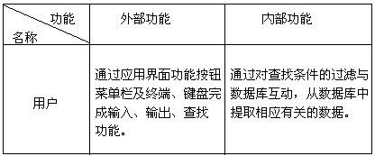
3.1 需求分析的任务
3.1.1 确定对系统的综合要求
1. 功能需求
这方面的需求指定系统必须提供的服务。通过需求分析应该划分出系统必须完成的所有功能。
2.3 产品功能
2.3.1 外部功能
学籍管理系统软件具有输入、输出、查找功能。
2.3.2 内部功能
该软件集命令、编程、编辑于一体，完成过滤、定位显示。
2.3.3 功能表
2.3.4 功能描述图

Slide 5
2. 性能需求
性能需求指定系统必须满足的定时约束或容量约束，通常包括速度(响应时间)、信息量速率、主存容量、磁盘容量、安全性等方面的需求。
3.3 性能需求
3.3.1 动态数值需求
a. 紧急按键的键值应随时接受处理，其他按键值在一定时间内接受处理。
b. 显示部分应随数值变化做出相应的反应。
c. 基准时间要提供准确。
3.3.2 精度需求
每一个按键的按键值应唯一。在车通行的79秒之内，行人按键无效。行人通行时，显示时间在5秒或小于5秒时，按键无效。
3.3.3 时间需求
按键后系统立即做出反应。

Slide 6
3. 可靠性和可用性需求
3.10 属性
3.10.1 可使用性
在装载总程序时，正常就运行，异常就停止；汉语编程系统出现错误，将会产生不可遇见的问题，热启，整个终端程序就会再启动；程序出现错误， 重新装载,若仍有错，按照提示逐渐装载。
3.10.2 保密性
本软件作为教学管理辅助设备,它的规模比较小,不需要保密技术；限定一个程序中某些区域的规约，给不同的模块分配不同的功能。
3.10.3 可维护性
本软件的组成程序为汉语成语设计语言，组构均较简单,直观意义上的较独立。因此,给予电子化的所构成的硬件的简单可维护的特点,决定了该软件的简单可维护性。
3.10.4 可转移、可转换性
可转移的环境是奔腾133、16兆内存以上；不可修改任何部分；可用向上兼容的高版本的汉语编程系统。
3.10.5 注释
本产品所拥有的属性十分重要，它使得读者用规定的方法去客观的验证软件的各种特性。

Slide 7
4. 出错处理需求
这类需求说明系统对环境错误应该怎样响应。例如，如果它接收到从另一个系统发来的违反协议格式的消息，应该做什么?注意，上述这类错误并不是由该应用系统本身造成的。
在某些情况下，“出错处理”指的是当应用系统发现它自己犯下一个错误时所采取的行动。但是，应该有选择地提出这类出错处理需求。我们的目的是开发出正确的系统，而不是用无休止的出错处理代码掩盖自己的错误。总之，对应用系统本身错误的检测应该仅限于系统的关键部分，而且应该尽可能少。
3.7.6 故障处理
a. 内部故障处理
在开发阶段可以随即修改数据库里的相应内容。
b. 外部故障处理
对编辑的程序进行重装载时，第一次装载认为错，修改。第二次运行，在需求调用时出错，有错误提示，重试。

Slide 8
5. 接口需求
接口需求描述应用系统与它的环境通信的格式。常见的接口需求有：用户接口需求；硬件接口需求；软件接口需求；通信接口需求。
3.9 接口需求
3.9.1 用户接口
本产品的用户一般需要通过终端进行操作，进入主界面后点击相应的窗口，分别进入相对应的界面(如：输入界面、输出界面)。用户对程序的维护，最好要有备份。
3.9.2 软件接口
WIN9X/NT操作系统，汉语编程系统。

Slide 9
6. 约束
设计约束或实现约束描述在设计或实现应用系统时应遵守的限制条件。在需求分析阶段提出这类需求，并不是要取代设计(或实现)过程，只是说明用户或环境强加给项目的限制条件。常见的约束有：精度；工具和语言约束；设计约束；应该使用的标准；应该使用的硬件平台。
3.8 设计约束条件
3.8.1 技术约束
本项目的设计是在汉语程序设计语言的条件下进行的，技术设计采用软硬一体化的设计方法。
3.8.2 环境约束
运行该软件所适用的具体设备必须是奔腾133、内存16兆以上的计算机;
3.8.3 标准约束
该软件的开发完全按照企业标准开发，包括硬件、软件和文档规格。
3.8.4 硬件限制
奔腾133 、内存16兆以上PC机满足输入端条件。

Slide 10
7. 逆向需求
逆向需求说明软件系统不应该做什么。理论上有无限多个逆向需求，我们应该仅选取能澄清真实需求且可消除可能发生的误解的那些逆向需求。
8.将来可能提出的要求
应该明确地列出那些虽然不属于当前系统开发范畴，但是据分析将来很可能会提出来的要求。这样做的目的是，在设计过程中对系统将来可能的扩充和修改预做准备，以便一旦确实需要时能比较容易地进行这种扩充和修改。

Slide 11
3.1.2 分析系统的数据要求
必须分析系统的数据要求，这是软件需求分析的一个重要任务。分析系统的数据要求通常采用建立数据模型的方法(见3.4节)。
利用数据字典可以全面准确地定义数据，但是数据字典的缺点是不够形象直观。为了提高可理解性，常常利用图形工具辅助描绘数据结构。常用的图形工具有层次方框图和Warnier图
为减少数据冗余，避免出现插入异常或删除异常，简化修改数据的过程，通常需要把数据结构规范化。

Slide 12
3.1.3 导出系统的逻辑模型
综合上述两项分析的结果可以导出系统的详细的逻辑模型，通常用数据流图、实体-联系图、状态转换图、数据字典和主要的处理算法描述这个逻辑模型。
(1)必须理解并描述问题的信息域，根据这条准则应该建立数据模型。
(2)必须定义软件应完成的功能，这条准则要求建立功能模型。
(3)必须描述作为外部事件结果的软件行为，这条准则要求建立行为模型。
(4)必须对描述信息、功能和行为的模型进行分解，用层次的方式展示细节。

Slide 13
3.1.4 修正系统开发计划
根据在分析过程中获得的对系统的更深入更具体的了解，可以比较准确地估计系统的成本和进度，修正以前制定的开发计划。

Slide 14
3.2 与用户沟通获取需求的方法
3.2.1 访谈
访谈有两种基本形式：正式的和非正式。
正式访谈时，系统分析员将提出一些事先准备好的具体问题。
在非正式访谈中，分析员将提出一些用户可以自由回答的开放性问题，以鼓励被访问人员说出自己的想法。
在访问用户的过程中使用情景分析技术往往非常有效。所谓情景分析就是对用户将来使用目标系统解决某个具体问题的方法和结果进行分析。

Slide 15
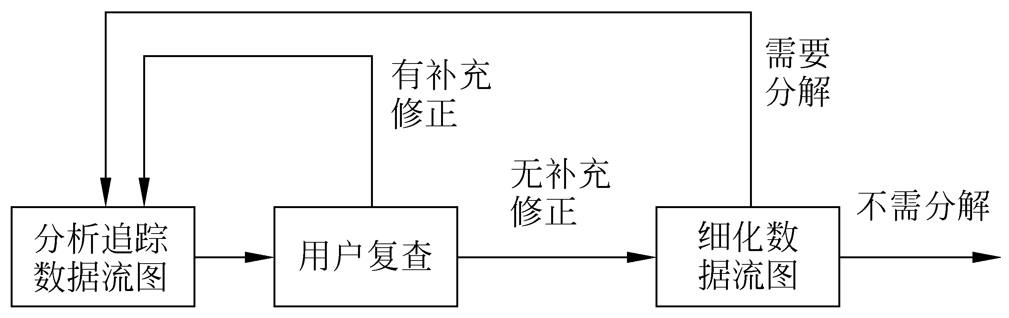
3.2.2 面向数据流自顶向下求精
结构化分析方法（SA）就是面向数据流自顶向下逐步求精进行需求分析的方法。需求分析的目标之一就是把数据流和数据存储（可行性研究得到的高层数据流图）定义到元素级。
沿数据流图从输出端往输入端回溯着手分析。
图3.1 面向数据流自顶向下求精过程

Slide 16
3.2.3 简易的应用规格说明技术
简易的应用规格说明技术（面向团队的而求收集法）提倡用户与开发者密切合作，共同标识问题，提出解决方案要素，商讨不同方案并指定基本需求。
使用简易的应用规格说明技术分析需求的典型过程如下：
首先进行初步的访谈，然后开发者和用户分别写出“产品需求”。选定会议的时间和地点，要求每位与会者在开会的前几天认真审查产品需求，并且列出作为系统环境组成部分的对象、系统将产生的对象以及系统为了完成自己的功能将使用的对象。在完成了小型规格说明之后，每个与会者都制定出产品的一整套确认标准，并把自己制定的标准提交会议讨论，以创建出意见一致的确认标准。最后，由一名或多名与会者根据会议成果起草完整的软件需求规格说明书。

Slide 17
3.2.4 快速建立软件原型
构建原型的要点是，它应该实现用户看得见的功能(例如，屏幕显示或打印报表)，省略目标系统的“隐含”功能(例如，修改文件)。
快速原型应该具备的第一个特性是“快速”，快速原型应该具备的第二个特性是“容易修改”。
为了快速地构建和修改原型，通常使用下述3种方法和工具：
(1)第四代技术
(2)可重用的软件构件
(3)形式化规格说明和原型环境

Slide 18
3.3 分析建模与规格说明
3.3.1 分析建模
所谓模型，就是为了理解事物而对事物做出的一种抽象，是对事物的一种无歧义的书面描述。通常，模型由一组图形符号和组织这些符号的规则组成。
结构化分析实质上是一种创建模型的活动。
需求分析过程应该建立3种模型，它们分别是数据模型、功能模型和行为模型。

Slide 19
3.3.2 软件需求规格说明
通过需求分析除了创建分析模型之外，还应该写出软件需求规格说明书，它是需求分析阶段得出的最主要的文档。
通常用自然语言完整、准确、具体地描述系统的数据要求、功能需求、性能需求、可靠性和可用性要求、出错处理需求、接口需求、约束、逆向需求以及将来可能提出的要求。自然语言的规格说明具有容易书写、容易理解的优点，为大多数人所欢迎和采用。
为了消除用自然语言书写的软件需求规格说明书中可能存在的不一致、歧义、含糊、不完整及抽象层次混乱等问题，有些人主张用形式化方法描述用户对软件系统的需求，第4章将简要地介绍形式化说明技术。

Slide 20
3.4 实体-联系图
为了把用户的数据要求清楚、准确地描述出来，系统分析员通常建立一个概念性的数据模型(也称为信息模型)。概念性数据模型是一种面向问题的数据模型，是按照用户的观点对数据建立的模型。它描述了从用户角度看到的数据，它反映了用户的现实环境，而且与在软件系统中的实现方法无关。
数据模型中包含3种相互关联的信息：数据对象、数据对象的属性及数据对象彼此间相互连接的关系。

Slide 21
3.4.1 数据对象
数据对象是对软件必须理解的复合信息的抽象。所谓复合信息是指具有一系列不同性质或属性的事物，仅有单个值的事物(例如，宽度)不是数据对象。
数据对象可以是外部实体(例如，产生或使用信息的任何事物)、事物(例如，报表)、行为(例如，打电话)、事件(例如，响警报)、角色(例如，教师、学生)、单位(例如，会计科)、地点(例如，仓库)或结构(例如，文件)等。总之，可以由一组属性来定义的实体都可以被认为是数据对象。
数据对象彼此间是有关联的，例如，教师“教”课程，学生“学”课程，教或学的关系表示教师和课程或学生和课程之间的一种特定的连接。
数据对象只封装了数据而没有对施加于数据上的操作的引用，这是数据对象与面向对象范型(参见本书第9章)中的“类”或“对象”的显著区别。

Slide 22
3.4.2 属性
属性定义了数据对象的性质。必须把一个或多个属性定义为“标识符”，也就是说，当我们希望找到数据对象的一个实例时，用标识符属性作为“关键字”(通常简称为“键”)。
应该根据对所要解决的问题的理解，来确定特定数据对象的一组合适的属性。

Slide 23
3.4.3 联系
联系可分为以下3种类型：
(1) 一对一联系(1∶1)
例如，一个部门有一个经理，而每个经理只在一个部门任职，则部门与经理的联系是一对一的。
(2) 一对多联系(1∶N)
例如，某校教师与课程之间存在一对多的联系“教”，即每位教师可以教多门课程，但是每门课程只能由一位教师来教(见图3.2)。
(3) 多对多联系(M∶N)
例如，图3.2表示学生与课程间的联系(“学”)是多对多的，即一个学生可以学多门课程，而每门课程可以有多个学生来学。
联系也可能有属性。例如，学生“学”某门课程所取得的成绩，既不是学生的属性也不是课程的属性。由于“成绩”既依赖于某名特定的学生又依赖于某门特定的课程，所以它是学生与课程之间的联系“学”的属性(见图3.2)。

Slide 24
3.4.4 实体-联系图的符号
通常，使用实体-联系图(entity-relationship diagram)来建立数据模型。可以把实体-联系图简称为ER图，相应地可把用ER图描绘的数据模型称为ER模型。
ER图中包含了实体(即数据对象)、关系和属性等3种基本成分，通常用矩形框代表实体，用连接相关实体的菱形框表示关系，用椭圆形或圆角矩形表示实体(或关系)的属性，并用直线把实体(或关系)与其属性连接起来。例如，图3.2是某学校教学管理的ER图。

Slide 25
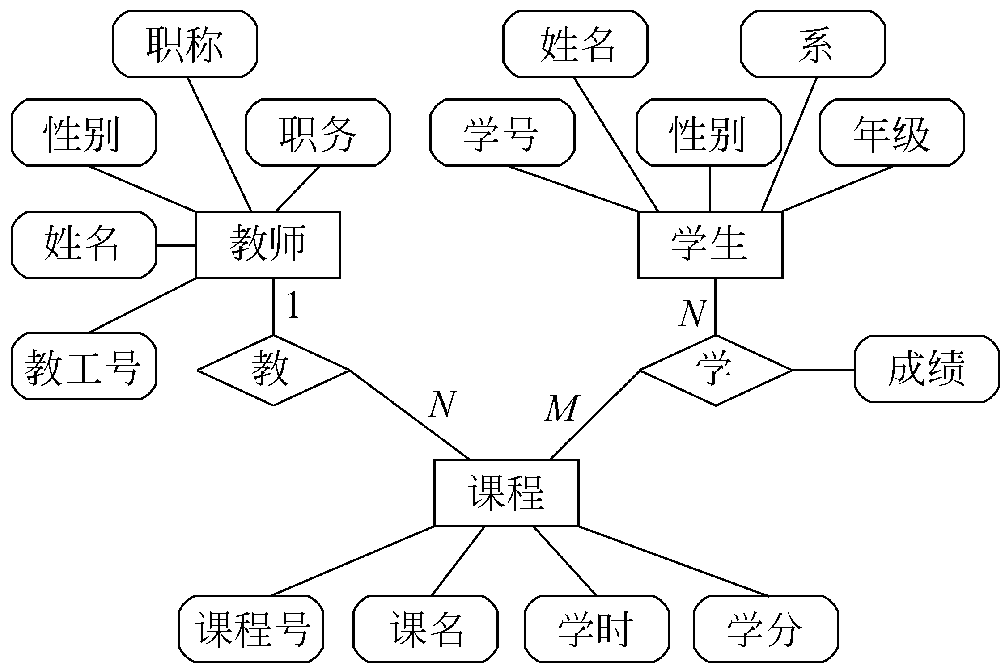
图3.2 某校教学管理ER图

Slide 26
3.5 数据规范化
为减少数据冗余，避免出现插入异常或删除异常，简化修改数据的过程，通常需要把数据结构规范化。
(1)第一范式每个属性值都必须是原子值，即仅仅是一个简单值而不含内部结构。
(2)第二范式满足第一范式条件，而且每个非关键字属性都由整个关键字决定(而不是由关键字的一部分来决定)。
(3)第三范式符合第二范式的条件，每个非关键字属性都仅由关键字决定，而且一个非关键字属性不能仅仅是对另一个非关键字属性的进一步描述(即一个非关键字属性值不依赖于另一个非关键字属性值)。

Slide 27
通常用“范式(normal forms)”定义消除数据冗余的程度。第一范式(1 NF)数据冗余程度最大，第五范式(5 NF)数据冗余程度最小。但是，范式级别越高，存储同样数据就需要分解成更多张表，因此，“存储自身”的过程也就越复杂。第二，随着范式级别的提高，数据的存储结构与基于问题域的结构间的匹配程度也随之下降，因此，在需求变化时数据的稳定性较差。第三，范式级别提高则需要访问的表增多，因此性能(速度)将下降。从实用角度看来，在大多数场合选用第三范式都比较恰当。

Slide 28
将 E-R 图转换为关系模型
将 E-R 图转换为关系模型要解决两个问题：
  1.如何将实体集和实体间的联系转换成关系模式
  2.如何确定这些关系模式和键。
E-R图则是由实体集、属性和联系三个要素组成,将E-R图转换为关系模型实际上就是要将实体集、属性和联系转换为相应的关系模式。

Slide 29
1:1 联系的转换规则
将 1:1 联系转换为一个独立的关系, 则与该联系相连的各实体的键以及联系本身的属性均转换为关系的属性,且每个实体的键均是该关系的候选键; 将1:1联系与某一端实体集所对应的关系合并,则需要在合并关系中增加属性,其新增的属性为联系本身的属性与联系相关的另一个实体集的键 。

Slide 30
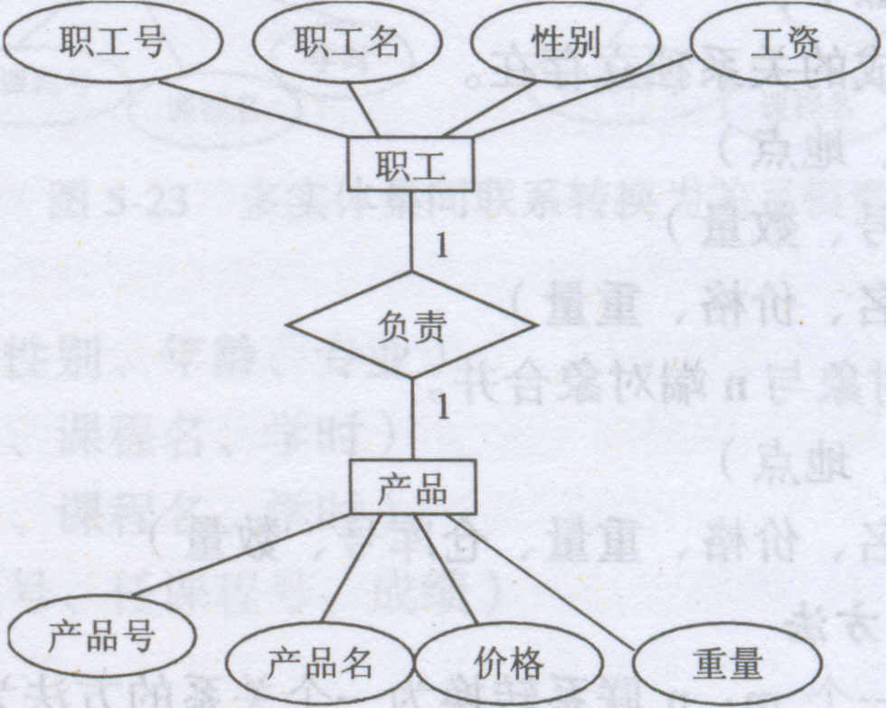
右图所示是一个含有 1:1 联系的 E-R 图。
转换的方案有如下三种 :
方案 1: 联系形成的关系独立存在 , 转换后的关系模型为 :
职工 ( 职工号、职工名、性别、工资 )
产品 ( 产品号、产品名、价格、重量 )
负责 ( 职工号、产品号 )
方案 2: 负责与职工量关系合并 , 转换后的关系模型为 :
职工 ( 职工号、职工名、性别、工资、产品号 )
产品 ( 产品号、产品名、价格、重量 )
方案 3: 负责与产品关系合并 , 转换后的关系模型为 :
职工 ( 职工号、职工名、性别、工资 )
产品 ( 产品号、产品名、价格、重量、职工号 )
相比较而言 , 方案 3 比较合理。

Slide 31
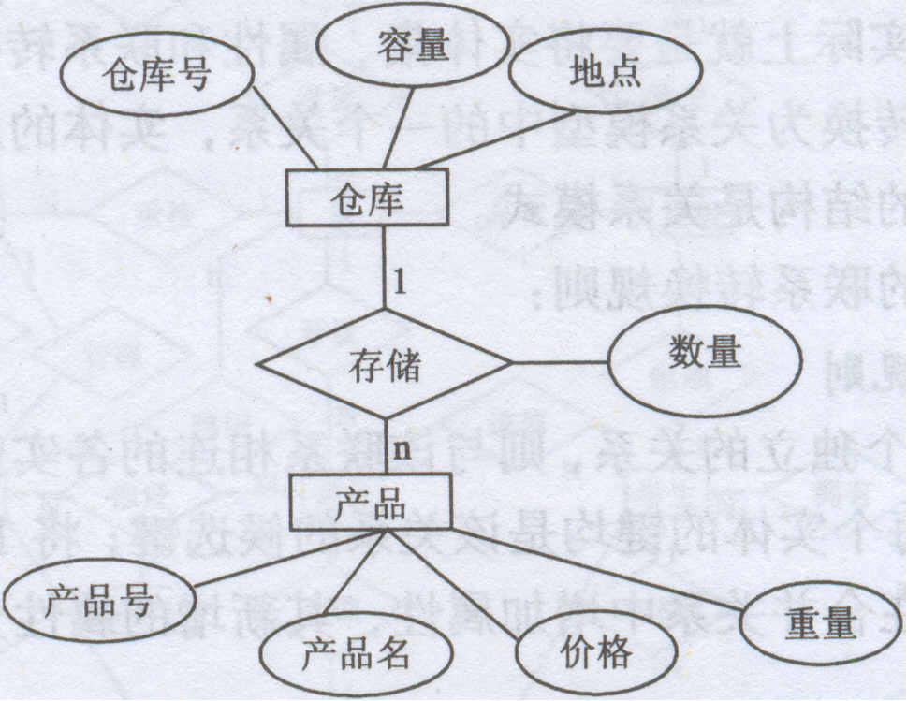
1:n 联系的转换方法
这种转换方法是将联系转换为一个独立的关系, 其关系的属性由与该相连的各实体集的键以及联系本身的属性组成,而该关系的键为n端实体集的键;另一种方法是在n端实体集中增加新属性,新属性由联系对应的1端实体集的键和联系自身的属性构成,新增属性后原 关系保持不变.右图为 1:n 联系的 E-R 图。
可供选择的两种方案如下 :
方案 1:1:n 联系形成的关系独立存在。
仓库 ( 仓库号、容量、地点 )
存储 ( 仓库号、产品号、数量 )
产品 ( 产品号、产品名、价格、重量 )
方案 2: 联系形成的对象与 n 端对象合并。
仓库 ( 仓库号、容量、地点 )
产品 ( 产品号、产品名、价格、重量、仓库号、数量 )

Slide 32
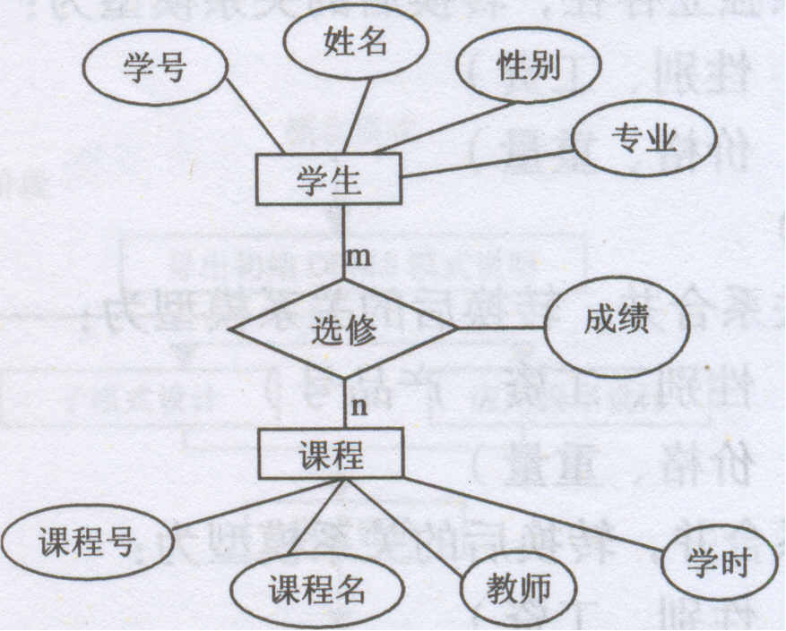
m:n 联系的转换方法
向关系模型转换时,一个m:n联系转换为一个关系的方法为:
与该联系相连的各实体集的键以及联系本身的属性均转换为关系的属性,新关系的键为两个相连实体键的组合。右下图为含有m:n联系的E-R图。
转换的关系模型为 :
学生 ( 学号、姓名、性别、专业 )
选修 ( 学号、课程号、成绩 )
课程 ( 课程号、课程名、教师、学时 )

Slide 33
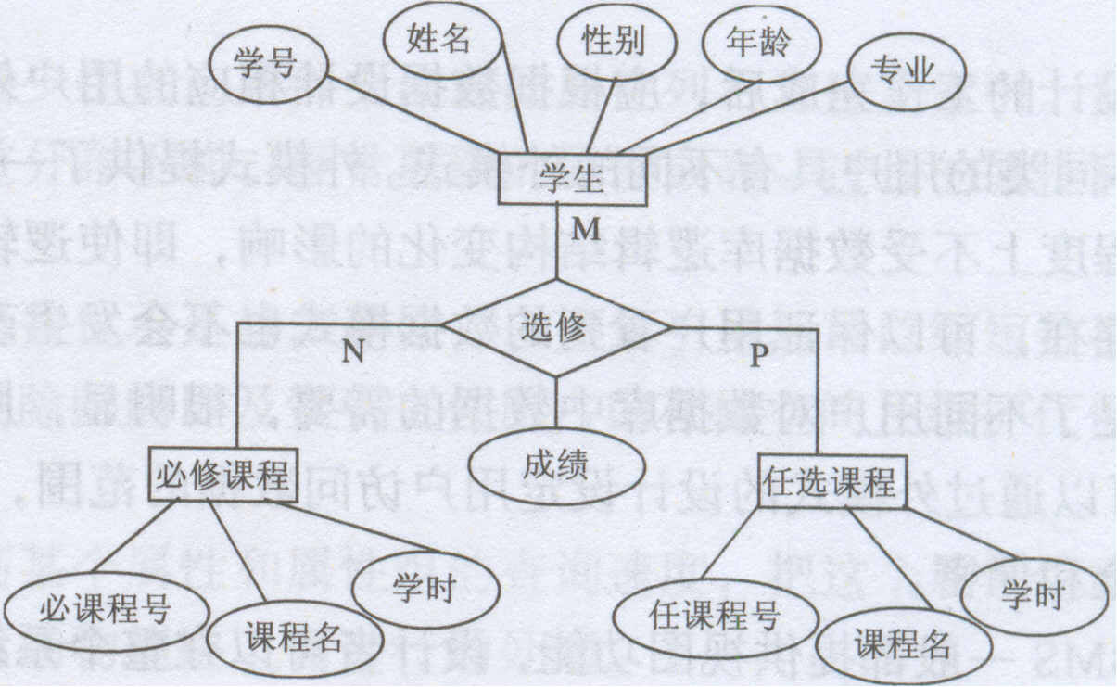
三个或三个以上实体集间的多元联系的转换方法
根据情况不同可分为两种情况 :
(1)对于一对多的多元联系,转换为关系模型的方法是修改1端实体集对应的关系,即将与联系相关的其他实体集的键和联系自身的属性作为新属性加人到1端实体集中。
(2)对于多对多的多元联系,转换为关系模型的方法是建立一个独立的新关系,该关系的属性为多元联系的各实体的键和联系本身的属性,键为各实体键的组合。
右下图给出一个含有多元实体集间的多对多联系的 E-R 图转换为关系模型的实例。
转换后的关系如下 :
学生 ( 学号、姓名、性别、年龄、专业 )
必修课程 ( 必课程号、课程名、学时 )
任选课程 ( 任课程号、课程名、学时 )
选修(学号、必课程号、任课程号、成绩)

Slide 34
3.6 状态转换图
根据本章开头讲的结构化分析的第3条准则，在需求分析过程中应该建立起软件系统的行为模型。状态转换图(简称为状态图)通过描绘系统的状态及引起系统状态转换的事件，来表示系统的行为。此外，状态图还指明了作为特定事件的结果系统将做哪些动作(例如，处理数据)。因此，状态图提供了行为建模机制，可以满足第3条分析准则的要求。

Slide 35
3.6.1 状态
状态是任何可以被观察到的系统行为模式，一个状态代表系统的一种行为模式。状态规定了系统对事件的响应方式。系统对事件的响应，既可以是做一个(或一系列)动作，也可以是仅仅改变系统本身的状态，还可以是既改变状态又做动作。
在状态图中定义的状态主要有：初态(即初始状态)、终态(即最终状态)和中间状态。在一张状态图中只能有一个初态，而终态则可以有0至多个。
状态图既可以表示系统循环运行过程，也可以表示系统单程生命期。当描绘循环运行过程时，通常并不关心循环是怎样启动的。当描绘单程生命期时，需要标明初始状态(系统启动时进入初始状态)和最终状态(系统运行结束时到达最终状态)。

Slide 36
3.6.2 事件
事件是在某个特定时刻发生的事情，它是对引起系统做动作或(和)从一个状态转换到另一个状态的外界事件的抽象。
例如，内部时钟表明某个规定的时间段已经过去，用户移动或点击鼠标等都是事件。简而言之，事件就是引起系统做动作或(和)转换状态的控制信息。

Slide 37
3.6.3 符号
在状态图中，初态用实心圆表示，终态用一对同心圆(内圆为实心圆)表示。
中间状态用圆角矩形表示，可以用两条水平横线把它分成上、中、下3个部分。
上面部分为状态的名称，这部分是必须有的；
中间部分为状态变量的名字和值，这部分是可选的；
下面部分是活动表，这部分也是可选的。
活动表的语法格式如下：
事件名(参数表)/动作表达式

Slide 38
其中，“事件名”可以是任何事件的名称。在活动表中经常使用下述3种标准事件：entry，exit和do。entry事件指定进入该状态的动作，exit事件指定退出该状态的动作，而do事件则指定在该状态下的动作。需要时可以为事件指定参数表。活动表中的动作表达式描述应做的具体动作。
状态图中两个状态之间带箭头的连线称为状态转换，箭头指明了转换方向。状态变迁通常是由事件触发的，在这种情况下应在表示状态转换的箭头线上标出触发转换的事件表达式；如果在箭头线上未标明事件，则表示在源状态的内部活动执行完之后自动触发转换。

Slide 39
事件表达式的语法如下：
事件说明［守卫条件］／动作表达式
其中，事件说明的语法为：事件名(参数表)。
守卫条件是一个布尔表达式。如果同时使用事件说明和守卫条件，则当且仅当事件发生且布尔表达式为真时，状态转换才发生。如果只有守卫条件没有事件说明，则只要守卫条件为真状态转换就发生。
动作表达式是一个过程表达式,当状态转换开始时执行该表达式。
图3.3给出了状态图中使用的主要符号。

Slide 40
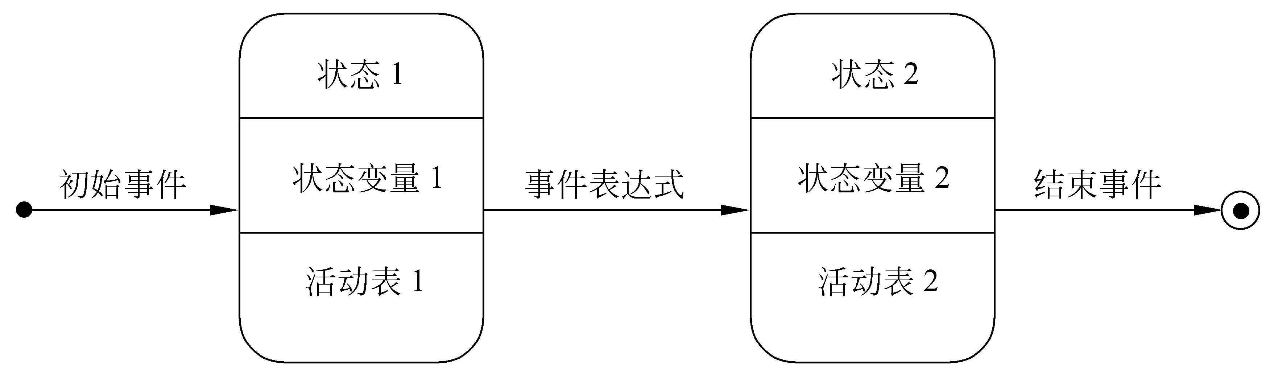
图3.3 状态图中使用的主要符号

Slide 41
3.6.4 例子
为了具体说明怎样用状态图建立系统的行为模型，下面举一个例子。图3.4（见书57页）是人们非常熟悉的电话系统的状态图。
图中表明，没有人打电话时电话处于闲置状态；有人拿起听筒则进入拨号音状态，到达这个状态后，电话的行为是响起拨号音并计时；这时如果拿起听筒的人改变主意不想打了，他把听筒放下(挂断)，电话重又回到闲置状态；如果拿起听筒很长时间不拨号(超时)，则进入超时状态；……。

Slide 42
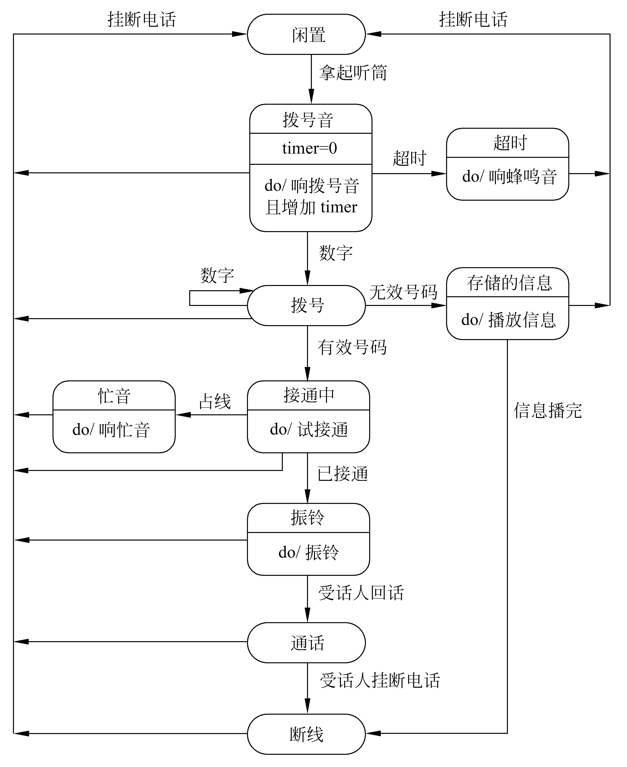
图3.4电话系统的状态图

Slide 43
3.7 其他图形工具
3.7.1 层次方框图
层次方框图用树形结构的一系列多层次的矩形框描绘数据的层次结构。树形结构的顶层是一个单独的矩形框，它代表完整的数据结构，下面的各层矩形框代表这个数据的子集，最底层的各个框代表组成这个数据的实际数据元素(不能再分割的元素)。
例如，描绘一家计算机公司全部产品的数据结构可以用图3.5中的层次方框图表示。

Slide 44
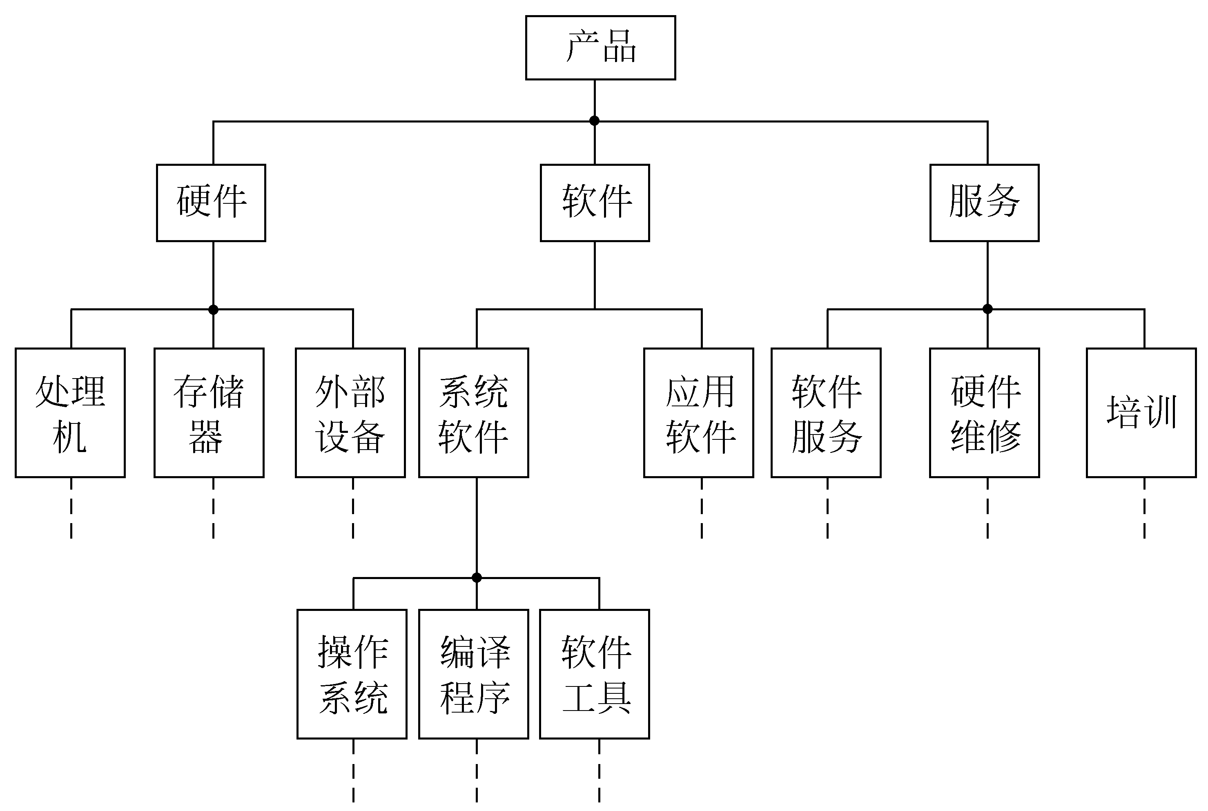
图3.5 层次方框图的一个例子
随着结构的精细化,层次方框图对数据结构也描绘得越来越详细，这种模式非常适合于需求分析阶段的需要。
系统分析员从对顶层信息的分类开始，沿图中每条路径反复细化,直到确定了数据结构的全部细节时为止。

Slide 45
3.7.2 Warnier图
法国计算机科学家Warnier提出了表示信息层次结构的另外一种图形工具。和层次方框图类似，Warnier图也用树形结构描绘信息，但是这种图形工具比层次方框图提供了更丰富的描绘手段。
用Warnier图可以表明信息的逻辑组织，也就是说，它可以指出一类信息或一个信息元素是重复出现的，也可以表示特定信息在某一类信息中是有条件地出现的。因为重复和条件约束是说明软件处理过程的基础，所以很容易把Warnier图转变成软件设计的工具。

Slide 46
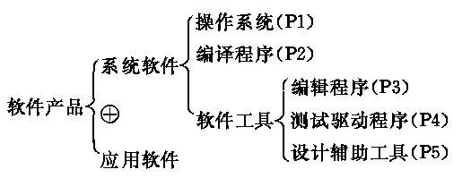
图3.6 Warnier图的一个例子
图3.6是用Warnier图描绘一类软件产品的例子，它说明了这种图形工具的用法。
图3.6中的Warnier图表示一种软件产品要么是系统软件要么是应用软件。系统软件中有P1种操作系统，P2种编译程序，此外还有软件工具。软件工具是系统软件的一种，它又可以进一步细分为编辑程序、测试驱动程序和设计辅助工具，图中标出了每种软件工具的数量。

Slide 47
3.7.3 IPO图
IPO图是输入、处理、输出图的简称，它是美国IBM公司发展完善起来的一种图形工具，能够方便地描绘输入数据、对数据的处理和输出数据之间的关系。
IPO图使用的基本符号既少又简单，因此很容易学会使用这种图形工具。它的基本形式是在左边的框中列出有关的输入数据，在中间的框内列出主要的处理，在右边的框内列出产生的输出数据。处理框中列出处理的次序暗示了执行的顺序，但是用这些基本符号还不足以精确描述执行处理的详细情况。在IPO图中还用类似向量符号的粗大箭头清楚地指出数据通信的情况。图3.7是一个主文件更新的例子，通过这个例子不难了解IPO图的用法。

Slide 48
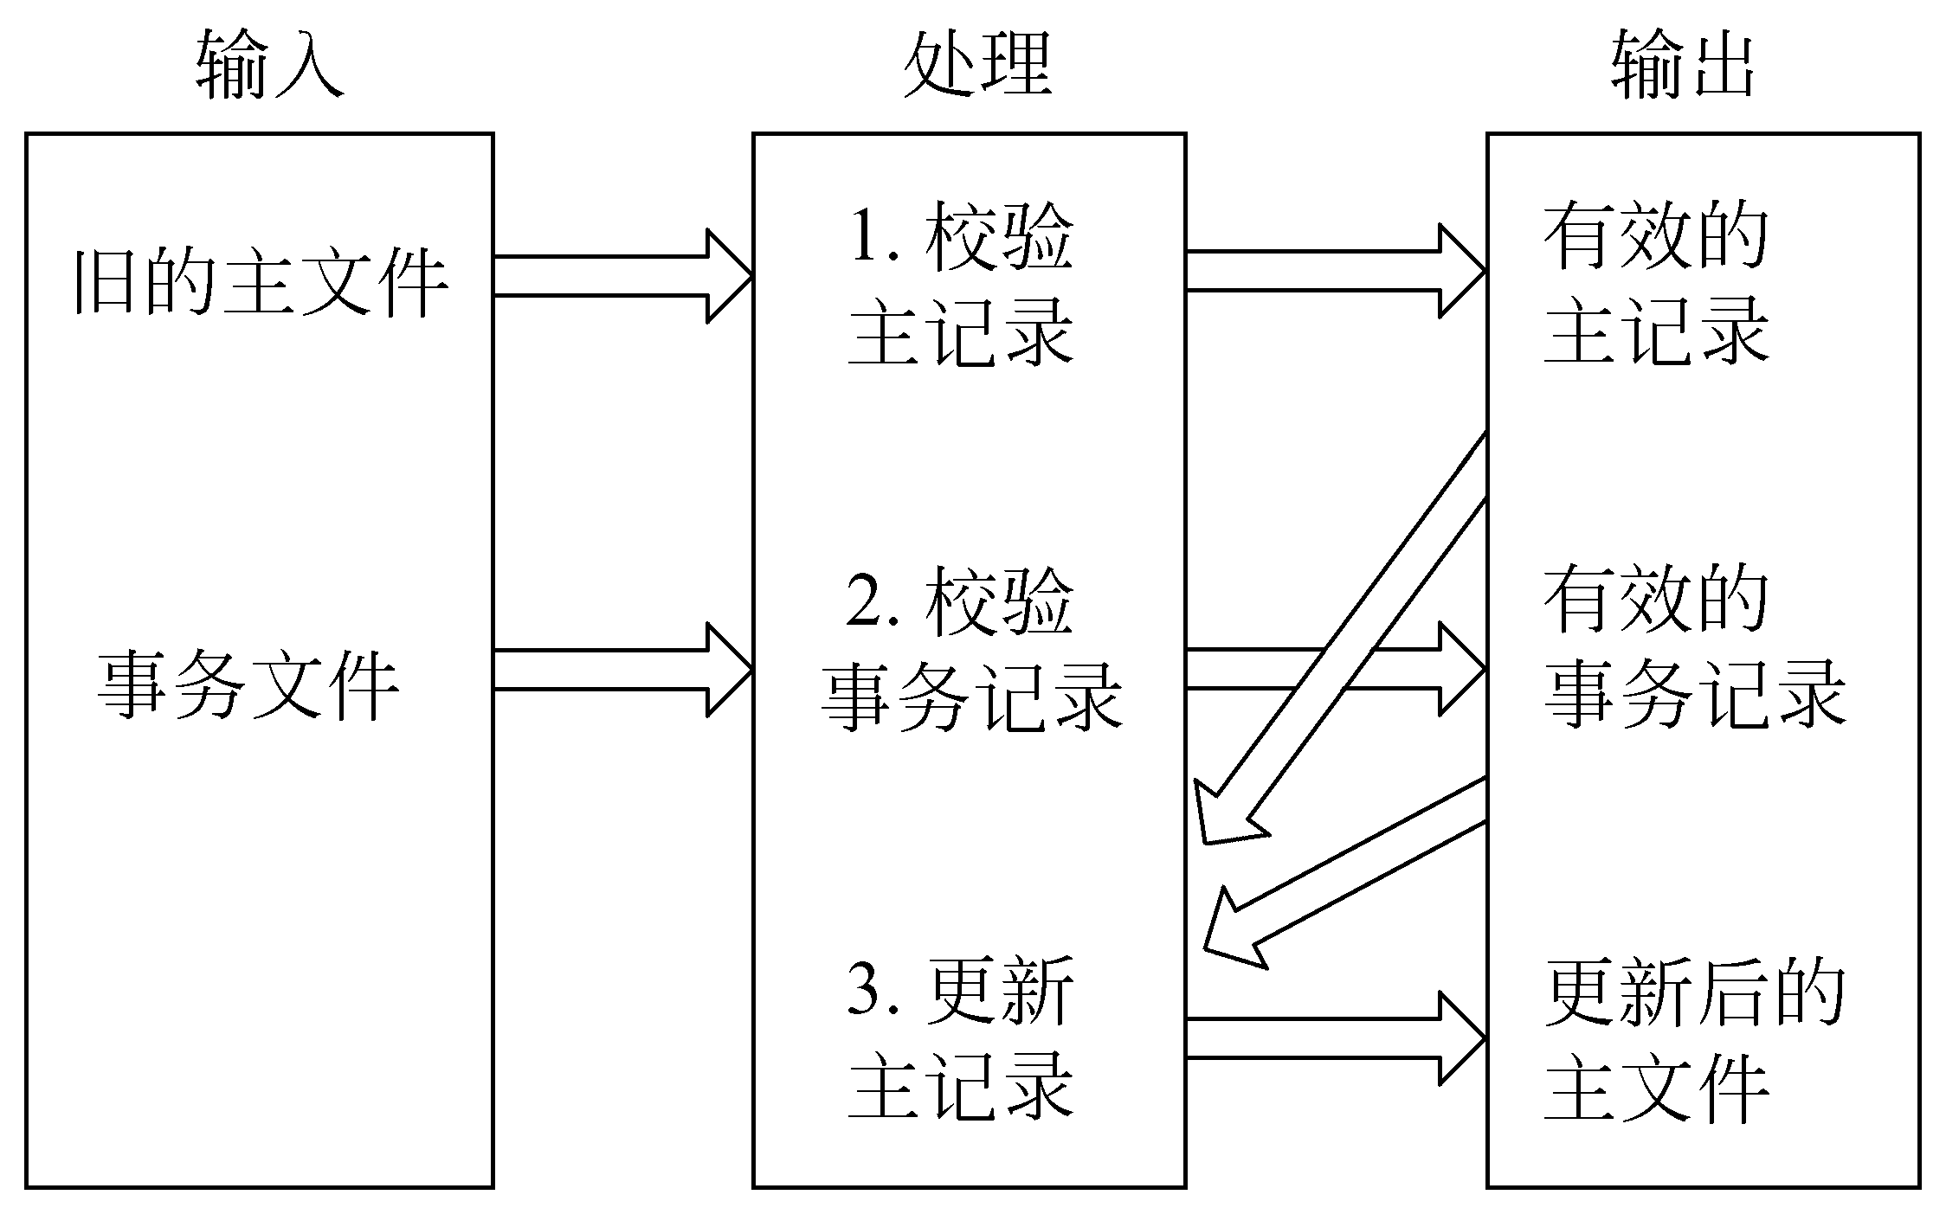
图3.7 IPO图的一个例子图

Slide 49
本书建议使用一种改进的IPO图(也称为IPO表)，这种图中包含某些附加的信息，在软件设计过程中将比原始的IPO图更有用。如图3.8所示。在需求分析阶段可以使用IPO图简略地描述系统的主要算法(即数据流图中各个处理的基本算法)。当然，在需求分析阶段，IPO图中的许多附加信息暂时还不具备，但是在软件设计阶段可以进一步补充修正这些图，作为设计阶段的文档。这正是在需求分析阶段用IPO图作为描述算法的工具的重要优点。

Slide 50
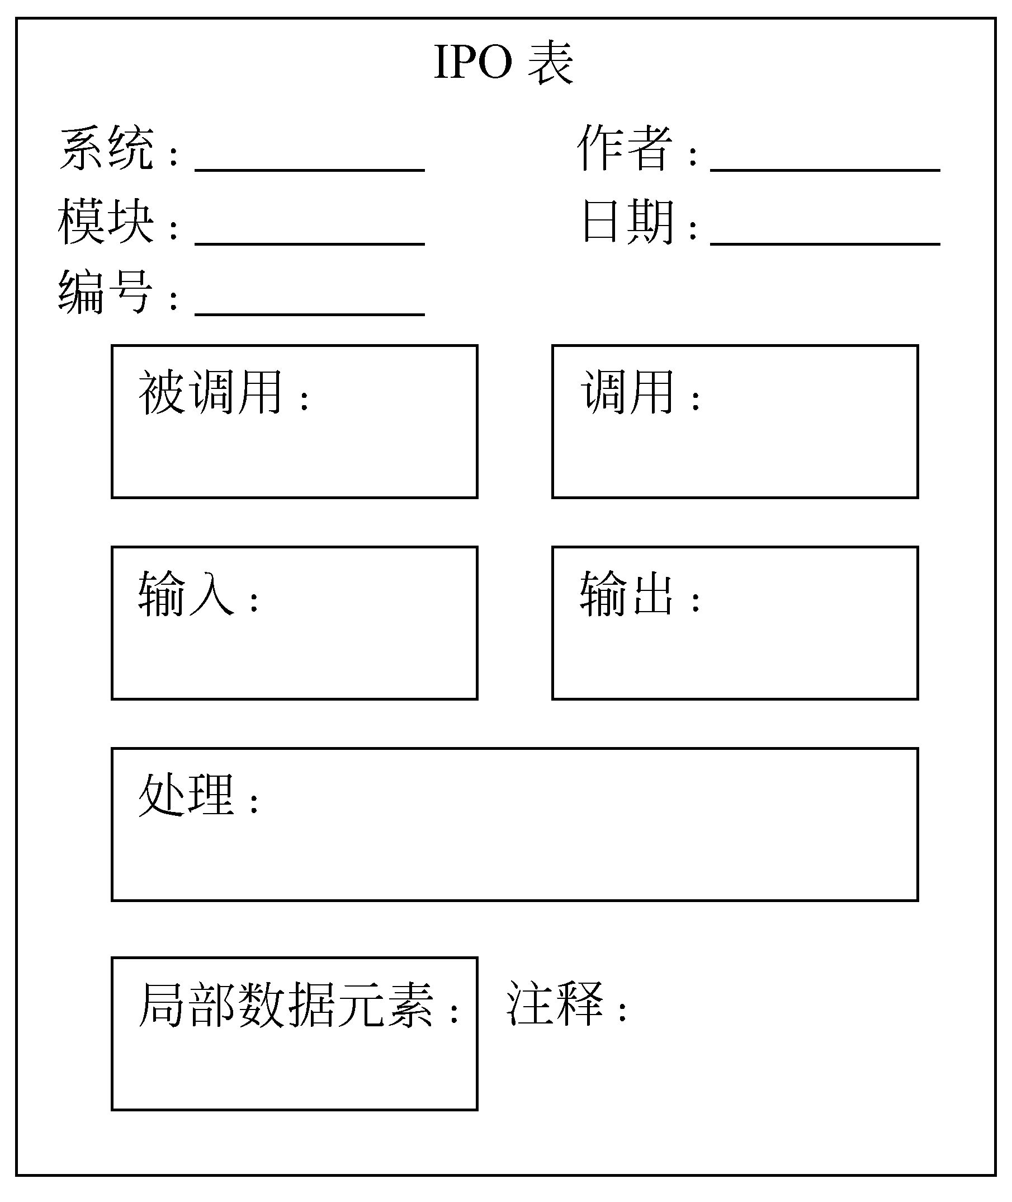
图3.8 改进的IPO图的形式

Slide 51
3.8 验证软件需求
3.8.1 从哪些方面验证软件需求的正确性
需求分析阶段的工作结果是开发软件系统的重要基础，大量统计数字表明，软件系统中15%的错误起源于错误的需求。为了提高软件质量，确保软件开发成功，降低软件开发成本，一旦对目标系统提出一组要求之后，必须严格验证这些需求的正确性。一般说来，应该从下述4个方面进行验证：

Slide 52
(1)一致性：所有需求必须是一致的，任何一条需求不能和其他需求互相矛盾。
(2)完整性：需求必须是完整的，规格说明书应该包括用户需要的每一个功能或性能。
(3)现实性：指定的需求应该是用现有的硬件技术和软件技术基本上可以实现的。对硬件技术的进步可以做些预测，对软件技术的进步则很难做出预测，只能从现有技术水平出发判断需求的现实性。
(4)有效性：必须证明需求是正确有效的，确实能解决用户面对的问题。

Slide 53
3.8.2 验证软件需求的方法
1.验证需求的一致性
当需求分析的结果是用自然语言书写的时候，除了靠人工技术审查验证软件系统规格说明书的正确性之外，目前还没有其他更好的“测试”方法。但是，这种非形式化的规格说明书是难于验证的，特别在目标系统规模庞大、规格说明书篇幅很长的时候，人工审查的效果是没有保证的，冗余、遗漏和不一致等问题可能没被发现而继续保留下来，以致软件开发工作不能在正确的基础上顺利进行。
为了克服上述困难，人们提出了形式化的描述软件需求的方法。当软件需求规格说明书是用形式化的需求陈述语言书写的时候，可以用软件工具验证需求的一致性(见3.8.3节)，从而能有效地保证软件需求的一致性。

Slide 54
2. 验证需求的现实性
为了验证需求的现实性，分析员应该参照以往开发类似系统的经验，分析用现有的软、硬件技术实现目标系统的可能性。必要的时候应该采用仿真或性能模拟技术，辅助分析软件需求规格说明书的现实性。

Slide 55
3. 验证需求的完整性和有效性
只有目标系统的用户才真正知道软件需求规格说明书是否完整、准确地描述了他们的需求。因此，检验需求的完整性，特别是证明系统确实满足用户的实际需要(即，需求的有效性)，只有在用户的密切合作下才能完成。然而许多用户并不能清楚地认识到他们的需要(特别在要开发的系统是全新的，以前没有使用类似系统的经验时，情况更是如此)，不能有效地比较陈述需求的语句和实际需要的功能。只有当他们有某种工作着的软件系统可以实际使用和评价时，才能完整确切地提出他们的需要。

Slide 56
理想的做法是先根据需求分析的结果开发出一个软件系统，请用户试用一段时间以便能认识到他们的实际需要是什么，在此基础上再写出正式的“正确的”规格说明书。但是，这种做法将使软件成本增加一倍，因此实际上几乎不可能采用这种方法。使用原型系统是一个比较现实的替代方法，开发原型系统所需要的成本和时间可以大大少于开发实际系统所需要的。用户通过试用原型系统，也能获得许多宝贵的经验，从而可以提出更符合实际的要求。
使用原型系统的目的，通常是显示目标系统的主要功能而不是性能。为了达到这个目的可以使用本章3.2.4小节介绍的方法快速建立原型系统，并且可以适当降低对接口、可靠性和程序质量的要求，此外还可以省掉许多文档资料方面的工作，从而可以大大降低原型系统的开发成本。

Slide 57
3.8.3 用于需求分析的软件工具
为了更有效地保证软件需求的正确性，特别是为了保证需求的一致性，需要有适当的软件工具支持需求分析工作。这类软件工具应该满足下列要求：
(1) 必须有形式化的语法(或表)，因此可以用计算机自动处理使用这种语法说明的内容；
(2) 使用这个软件工具能够导出详细的文档；
(3) 必须提供分析(测试)规格说明书的不一致性和冗余性的手段，并且应该能够产生一组报告指明对完整性分析的结果；
(4) 使用这个软件工具之后，应该能够改进通信状况。

Slide 58
1977年美国密执安大学开发了PSL/PSA(问题陈述语言/问题陈述分析程序)系统。这个系统是CADSAT（计算机辅助设计和规格说明分析工具）的一部分，它的基本结构类似于RSL。其中PSL是用来描述系统的形式语言，PSA是处理PSL描述的分析程序。用PSL描述的系统属性放在一个数据库中。一旦建立起数据库之后即可增加信息、删除信息或修改信息，并且保持信息的一致性。PSA对数据库进行处理以产生各种报告，测试不一致性或遗漏，并且生成文档资料。

Slide 59
PSL/PSA系统的功能主要有下述4种：
(1)描述任何应用领域的信息系统；
(2)创建一个数据库保存对该信息系统的描述符；
(3)对描述符施加增加、删除和更改等操作；
(4)产生格式化的文档和关于规格说明书的各种分析报告。
PSL/PSA系统用描述符从系统信息流、系统结构、数据结构、数据导出、系统规模、系统动态、系统性质和项目管理等8个方面描述信息系统。

Slide 60
一旦用PSL对系统做了完整描述，就可以调用PSA产生一组分析报告，其中包括所有修改规格说明数据库的记录，用各种形式描述数据库信息的参照报告(包括图形形式的描述)，关于项目管理信息的总结报告，以及评价数据库特性的分析报告。
借助PSL/PSA系统可以边对目标系统进行自顶向下的逐层分解，边将需求分析过程中遇到的数据流、文件、处理等对象用PSL描述出来并输入到PSL/PSA系统中。PSA将对输入信息作一致性和完整性检查，并且保存这些描述信息。
PSL/PSA系统的主要优点是它改进了文档质量，能保证文档具有完整性、一致性和无二义性，从而可以减少管理和维护的费用。数据存放在数据库中，便于增加、删除和更改，这也是它的一个优点。

Slide 61
3.9 小结
传统软件工程方法学使用结构化分析技术，完成分析用户需求的工作。需求分析是发现、求精、建模、规格说明和复审的过程。需求分析的第一步是进一步了解用户当前所处的情况，发现用户所面临的问题和对目标系统的基本需求；接下来应该与用户深入交流，对用户的基本需求反复细化逐步求精，以得出对目标系统的完整、准确和具体的需求。具体地说，应该确定系统必须具有的功能、性能、可靠性和可用性，必须实现的出错处理需求、接口需求和逆向需求，必须满足的约束条件，并且预测系统的发展前景。

Slide 62
为了详细地了解并正确地理解用户的需求，必须使用适当方法与用户沟通。访谈是与用户通信的历史悠久的技术，至今仍被许多系统分析员采用。从可行性研究阶段得到的数据流图出发，在用户的协助下面向数据流自顶向下逐步求精，也是与用户沟通获取需求的一个有效的方法。为了促使用户与分析员齐心协力共同分析需求，人们研究出一种面向团队的需求收集法，称为简易的应用规格说明技术，现在这种技术已经成为信息系统领域使用的主流技术。实践表明，快速建立软件原型是最准确、最有效和最强大的需求分析技术。
快速原型应该具备的基本特性是“快速”和“容易修改”，因此，必须用适当的软件工具支持快速原型技术。通常使用第四代技术、可重用的软件构件及形式化规格说明与原型环境，快速地构建和修改原型。

Slide 63
为了更好地理解问题，人们常常采用建立模型的方法，结构化分析实质上就是一种建模活动，在需求分析阶段通常建立数据模型、功能模型和行为模型。
除了创建分析模型之外，在需求分析阶段还应该写出软件需求规格说明书，经过严格评审并得到用户确认之后，作为这个阶段的最终成果。通常主要从一致性、完整性、现实性和有效性等4个方面复审软件需求规格说明书。
多数人习惯于使用实体-联系图建立数据模型，使用数据流图建立功能模型，使用状态图建立行为模型。读者应该掌握这些图形的基本符号，并能正确地使用这些符号建立软件系统的模型。

Slide 64
数据字典描述在数据模型、功能模型和行为模型中出现的数据对象及控制信息的特性，给出它们的准确定义。因此，数据字典成为把3种分析模型粘合在一起的“粘合剂”，是分析模型的“核心”。为了提高可理解性，还可以用层次方框图或Warnier图等图形工具辅助描绘系统中的数据结构。为了减少冗余、简化修改步骤，往往需要规范数据的存储结构。
算法也是重要的，分析的基本目的是确定系统必须做什么。概括地说，任何一个计算机系统的基本功能都是把输入数据转变成输出信息，算法定义了转变的规则。因此，没有对算法的了解就不能确切知道系统的功能。IPO图是描述算法的有效工具。

Slide 65
习题
3-1 为什么要进行需求分析?通常对软件系统有哪些需求?
3-2 怎样与用户有效地沟通以获取用户的真实需求?
3-3 银行计算机储蓄系统的工作过程大致如下：储户填写的存款单或取款单由业务员键入系统，如果是存款则系统记录存款人姓名、住址(或电话号码)、身份证号码、存款类型、存款日期、到期日期、利率及密码(可选)等信息，并印出存单给储户；如果是取款而且存款时留有密码，则系统首先核对储户密码，若密码正确或存款时未留密码，则系统计算利息并印出利息清单给储户。
请用数据流图描绘本系统的功能，并用实体-联系图描绘系统中的数据对象。

Slide 66
3-4 分析习题2第3题所述的机票预订系统。请用实体-联系图描绘本系统中的数据对象并用数据流图描绘本系统的功能。
3-5 分析习题2第4题所述的患者监护系统。请用实体-联系图描绘本系统中的数据对象并用数据流图描绘本系统的功能，画出本系统的顶层IPO图。
3-6 复印机的工作过程大致如下：未接到复印命令时处于闲置状态，一旦接到复印命令则进入复印状态，完成一个复印命令规定的工作后又回到闲置状态，等待下一个复印命令；如果执行复印命令时发现没纸，则进入缺纸状态，发出警告，等待装纸，装满纸后进入闲置状态，准备接收复印命令；如果复印时发生卡纸故障，则进入卡纸状态，发出警告等待维修人员来排除故障，故障排除后回到闲置状态。
请用状态转换图描绘复印机的行为。

Slide 67
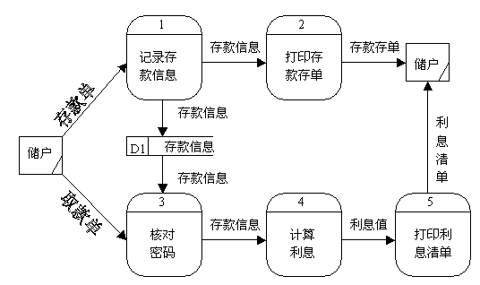
3.3数据流图

Slide 68
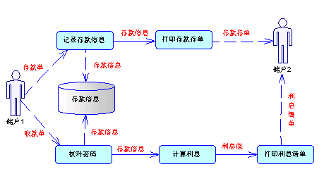
3.3数据流图(PowerDesigner)

Slide 69
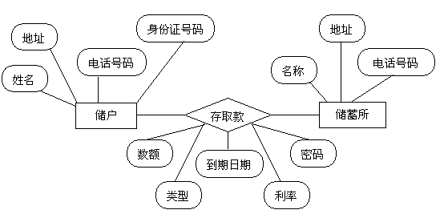
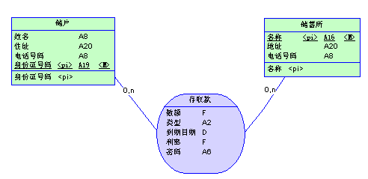
3.3E－R图

Slide 70
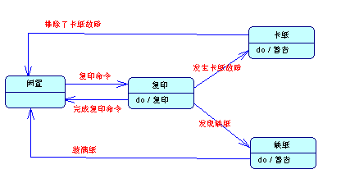
3.6状态图
PowerDesigner:ObjectOrienteMode->StatecharDiagram

